Slide 1

Муниципальное вечернее (сменное) общеобразовательное учреждение
«Белоярская открытая (сменная) общеобразовательная школа»
ГОСУДАРСТВЕННЫЕ
СИМВОЛЫ РОССИИ -
герб, флаг, гимн
Блудова Елена Валентиновна,
учитель истории и обществознания

Slide 2
Цель урока:
знакомство с историей развития государственных символов России – герба, флага и гимна
Задачи:
показать какие изменения происходили в символике в ходе истории
способствовать развитию навыков аналитического мышления
сформировать уважительного отношения к государственной символике

Slide 3
«Язык символов – это язык, в котором внешний мир есть символ внутреннего мира, символ души и разума»
Эрих Фромм

Slide 4
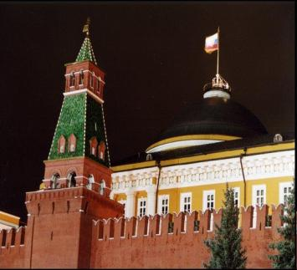
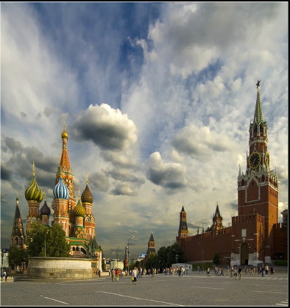
Сердце России

Slide 5
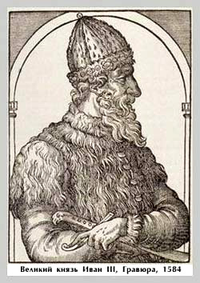
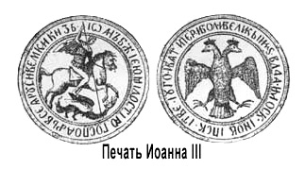
Первая
государственная
эмблема

Slide 6
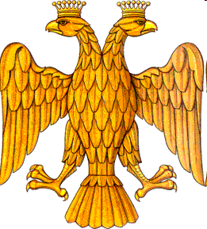
Объединение русских княжеств в государство Российское во времена Ивана III знаменовалось появлением российского герба - двуглавого орла.

Slide 7
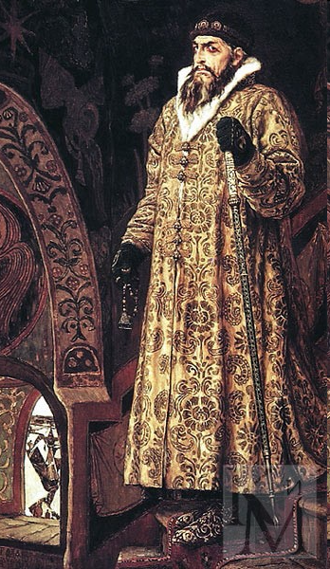
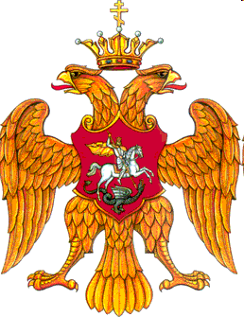
Середина XVI века
В эпоху Ивана Грозного в 1562 году в центре двуглавого орла появилось изображение всадника ("ездца") - одного из древнейших символов княжеской власти на Руси.

Slide 8
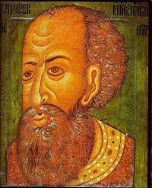
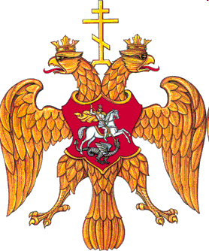

Конец XVI - начало XVII века
Царь Федор Иванович
До середины XVII века широко использовалась печать, на которой двуглавый орел с ездецом на груди коронован двумя коронами, а между голов орла возвышается православный восьмиконечный крест.

Slide 9
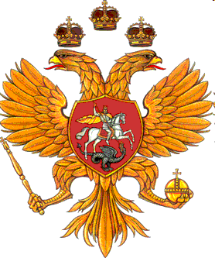

Начало правления династии Романовых XVII в
В 1645 году при сыне Михаила Федоровича –
царе Алексее Михайловиче - появилась
первая Большая государственная печать.
При первом царе этой династии - Михаиле Федоровиче –
Государственный герб несколько меняется.
В 1625 году впервые двуглавый
орел изображается под тремя коронами

Slide 10
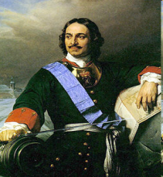
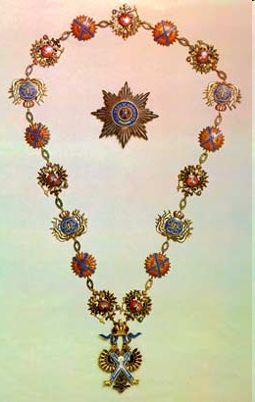
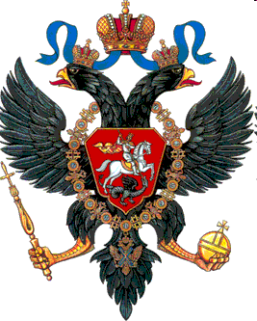
Правление Петра I
С 1710 года над орлом герба стали изображать императорские короны

Slide 11
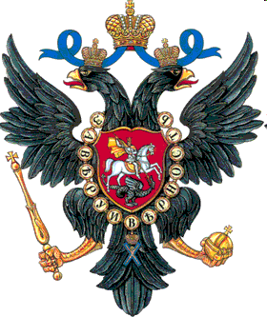
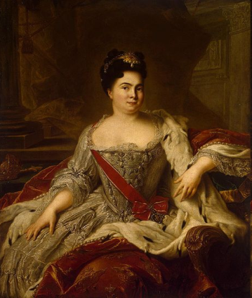
30-60-е годы XVIII века
Указом императрицы Екатерины I от 11 марта 1726 года было закреплено описание герба: "Орел черный с распростертыми крыльями, в желтом поле, на нем ездец в красном поле".

Slide 12
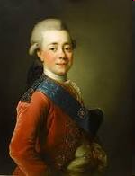
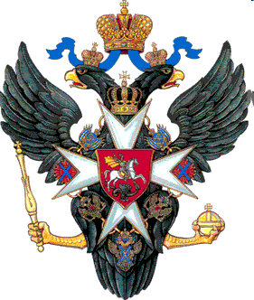
Рубеж XVIII-XIX веков
Император Павел I
Российский герб, утвержденный Павлом I
10 августа 1799 года

Slide 13
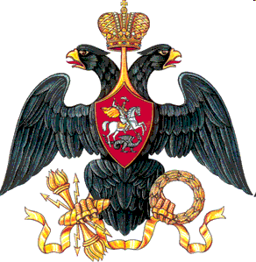
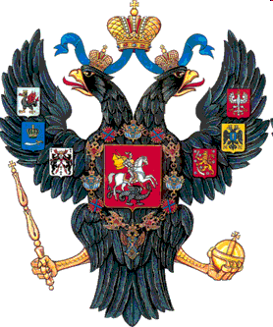
Государственный герб
1-ой половины XIX века

Slide 14
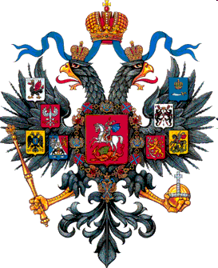
Середина XIX века
В 1855-1857 годах в ходе геральдической реформы тип государственного орла был изменен под влиянием германских образцов

Slide 15
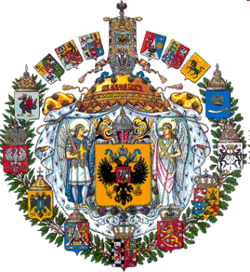
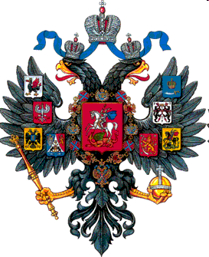
Государственные гербы конца XIX в.
Большой Государственный герб,
утвержденный в 1882 г. императором
Александром III
Малый Государственный герб,
1883-1917 гг.

Slide 16
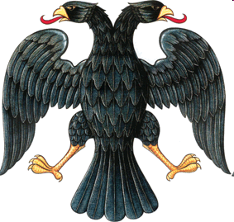
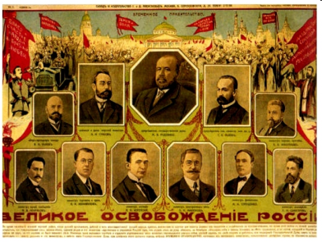
Герб России 1917г.
После Февральской революции 1917 года Временное правительство вернулось к государственному гербу времен Ивана III.

Slide 17


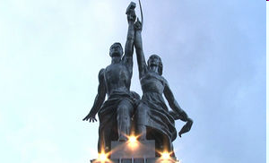
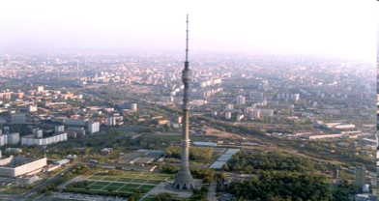
Государственный герб РСФСР, 1918-1993 гг.
Изображение герба,
утверждено в Конституции РСФСР.

Slide 18
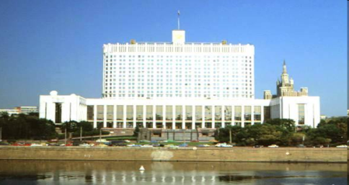
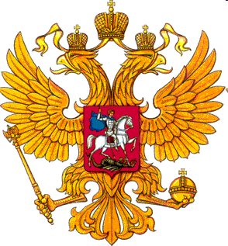
Государственный герб Российской Федерации, 1993 г.
5 ноября 1990 года Правительство РСФСР приняло постановление о создании Государственного герба и государственного флага РСФСР. Окончательное восстановление этих символов произошло в 1993 году.

Slide 19

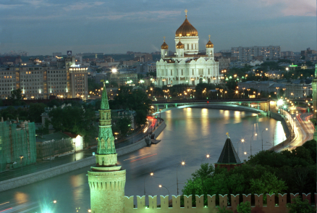
Государственный герб Российской Федерации, 2000 г.
8 декабря 2000 года Государственная Дума приняла Федеральный конституционный закон "О Государственном гербе Российской Федерации«, одобренный Советом Федерации и подписанный Президентом России 20 декабря 2000 года

Slide 20
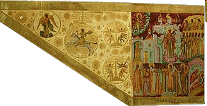

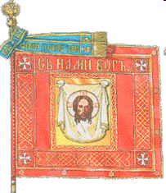
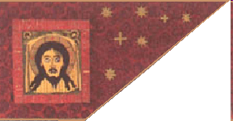
Первые знамена на Руси
С древних времён на знамёнах великих князей изображались святые

Slide 21

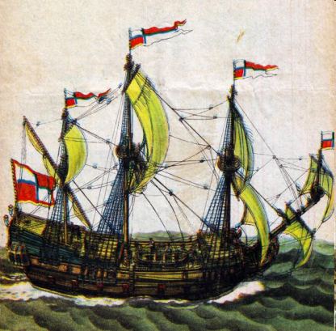
Первый русский флаг
Впервые флаг был поднят на русском военном корабле «Орёл» в 1668 году во времена царствования Алексея Михайловича.

Slide 22
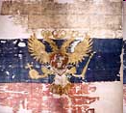

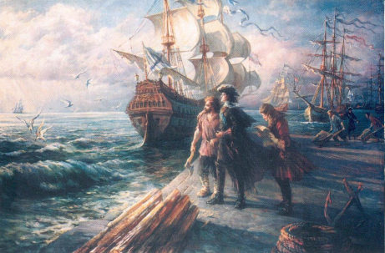

Флаг царя Московского
Первый флаг Петра I в европейском стиле, 1693 г.
Андреевский флаг

Slide 23


Флаги Российской империи
Флаги, утвержденные императором Александром II

Slide 24

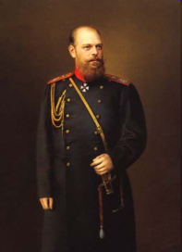
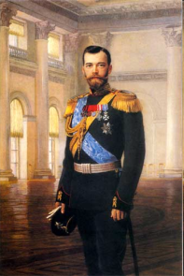

Флаги Российской империи 1883 – 1917 гг
Александр III
официальный флаг
Николай II
символ первого лица государства

Slide 25

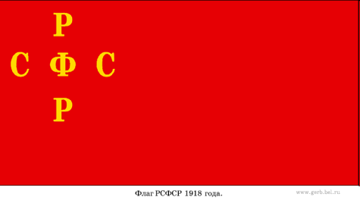
Флаг Советской России
Декретом Всероссийского Центрального Исполнительного Комитета от 13 апреля 1918 года официальным флагом РСФСР было провозглашено красное знамя

Slide 26


Флаги СССР и РСФСР 1924 – 1990 гг.
Флаг СССР
Флаг РСФСР

Slide 27
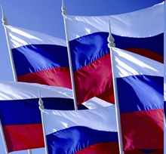

Государственный флаг России
День Государственного флага Российской Федерации, установленный на
основании Указа Президента Российской Федерации № 1714 от 20 августа 1994
года «О Дне Государственного флага Российской Федерации».

Slide 28

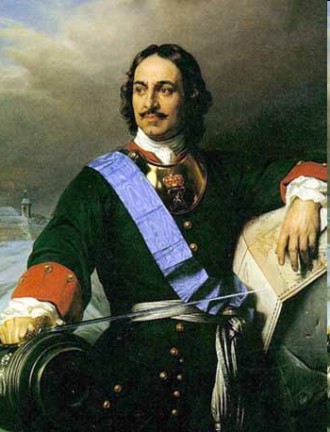
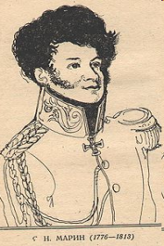
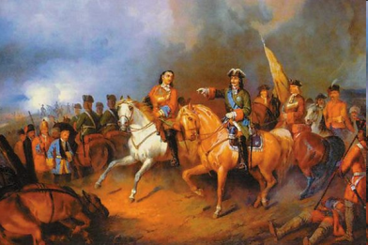
Марш Преображенского полка

Slide 29
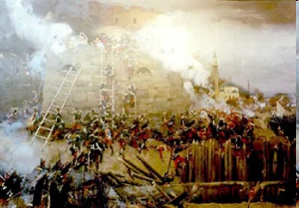
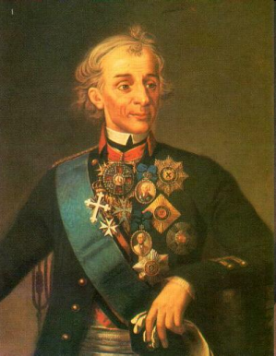
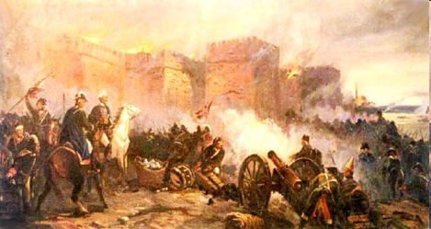
«Гром победы, раздавайся!»
А.В.Суворов
штурм турецкой крепости Измаил

Slide 30
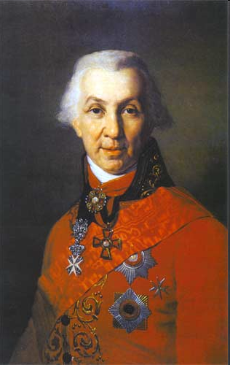
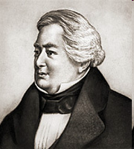
«Гром победы, раздавайся!»
(авторы марша)
Гаврила Романович Державин
Осип Антонович Козловский.

Slide 31
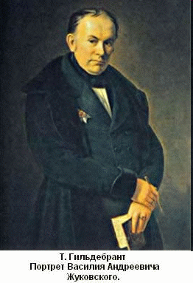
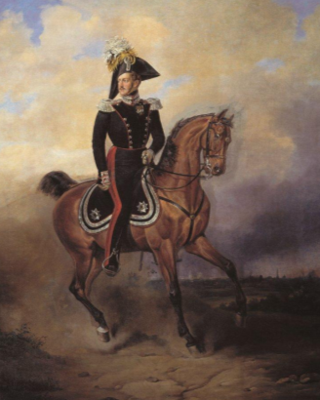
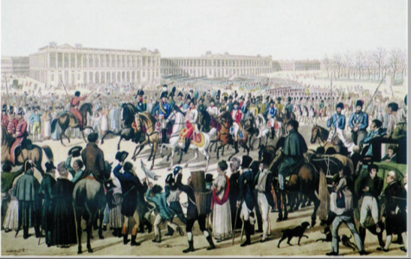
«Молитва русских»
Император Александр I
Вступление русских войск в Париж

Slide 32


«Марсельеза» 1917 г.
(авторы гимна)
Пётр Лаврович Лавров
Александр Константинович Глазунов

Slide 33



«Интернационал» 1918 г.
переводчик А.Я.Коц
Заседание в Таврическом дворце
в Петрограде Третьего всероссийского
съезда Советов

Slide 34


Гимн СССР 1944-1977 гг.
Авторы Гимна СССР:
Г.Эль-Регистан, А.Александров,
С.В.Михалков

Slide 35



Гимн СССР 1977-1990 гг.

Slide 36




Гимн Российской Федерации
(1990-2000 гг., музыка М.И.Глинки)
композитор М.И.Глинка

Slide 37



Гимн Российской Федерации
(c 2001 г., музыка А.В.Александрова - слова С.В.Михалкова)
В.В.Путин,
президент России 2000-2007 гг.

Slide 38





Россия, родина моя!

Slide 39
СПАСИБО ЗА
ВНИМАНИЕ !

